Slide 1
第7章 索引与视图

Slide 2
索引的基本概念
在应用系统中，尤其在联机事务处理系统中，对数据查询及处理速度已成为衡量应用系统成败的标准。而采用索引来加快数据处理速度通常是最普遍采用的优化方法。

Slide 3
索引的基本概念
数据库中的索引与书籍中的目录类似。
在一本书中，利用索引可以快速查找所需信息，无须阅读整本书。书中的目录是一个词语列表，其中注明了包含各个词的页码。
在数据库中，索引使数据库程序无须对整个表进行扫描，就可以在其中找到所需数据。而数据库中的索引是一个表中所包含的值的列表，其中注明了表中包含各个值的行所在的存储位置。

Slide 4
索引的基本概念
SQL Server中数据的访问方法：
表扫描法：当访问未建索引的表内数据时，从表的起始处逐行查找，直到符合查询条件为止。
使用索引：当使用索引访问建有索引的表内数据时,系统会通过遍历索引树结构来查找行的存储位置，效率非常高。

Slide 5
索引的基本概念
索引是对数据库表中一个或多个字段的值进行排序而创建的一种分散存储结构。
建立索引的目的有以下几点。
1．加速数据检索
2．加速连接、排序和分组等操作
3．查询优化器依赖于索引起作用
4．强制实行的唯一性

Slide 6
索引的基本概念
不过，索引为性能所带来的好处却是有代价的。带索引的表在数据库中会占据更多的空间。另外，为了维护索引，对数据进行插入、更新、删除操作的命令所花费的时间会更长。
创建索引所需的工作空间约为数据库表的1.2倍，在建立索引时，数据被复制以便建立索引。索引建立后，旧的未加索引的表被删除，创建索引时使用的硬盘空间由系统自动收回。
在设计和创建索引时，应确保对性能的提高程度大于在存储空间和处理资源方面的代价。

Slide 7
索引的基本概念
因创建索引要耗一定的系统性能，因此要考察对某列创建索引的必要性。
定义有主关键字和外部关键字的列
需在指定范围中快速或频繁查询的列
这些情
况要考虑
创建索引
需要按排序顺序快速或频繁检索的列
在集合过程中需要快速或频繁组合到一起的列

Slide 8
索引的基本概念
不需要建立索引的情况
在查询中几乎不涉及的列
很少有唯一值的列
可不考虑
创建索引
由text,ntext或image数据类型定义的列
只有较少行数的表没必要建索引

Slide 9
索引的分类
根据数据库的功能，在SQL Server 2008中可创建3种类型的索引
  唯一性索引
  主键索引
  聚集索引。

Slide 10
索引的分类
1．唯一性索引
在表中建立唯一性索引时，组成该索引的字段或字段组合在表中具有唯一值，也就是说，对于表中的任何两行记录来说，索引键的值都各不相同。

Slide 11
索引的分类
2．主键索引
表中通常有一个字段或一些字段的组合，其值用来唯一标识表中的每一行记录，该字段或字段组合称为表的主键。在数据库关系图中为表定义一个主键时，将自动创建主键索引，主键索引是唯一索引的特殊类型。

Slide 12
索引的分类
3．聚集索引
在聚集索引中，表中各记录的物理顺序与键值的逻辑（索引）顺序相同。只有在表中建立了一个聚集索引后，数据才会按照索引键值指定的顺序存储到表中。由于一个表中的数据只能按照一种顺序来存储，所以在一个表中只能建立一个聚集索引。在一个表中只能有一个聚集索引，但允许有多个非聚集索引。

Slide 13
索引的分类
如果以存储结构来区分，则有“聚集索引”（Clustered Index，也称聚类索引、簇集索引）和“非聚集索引”（Nonclustered Index，也称非聚类索引、非簇集索引）的区别；
如果以数据的唯一性来区别，则有“唯一索引”（Unique Index）和“非唯一索引”（Nonunique Index）的不同；
若以键列的个数来区分，则有“单列索引”与“多列索引”的分别。

Slide 14
索引的分类
关于非聚集索引
  非聚簇索引提高的存取速度，但降低了表的更新的速度
  如果硬盘和内存空间有限，应限制非聚簇索引的使用
  修改一个表的数据时，同时要维护索引
存取速度
索引的数量
所需空间
聚集索引
快
一表一个
少
非聚集索引
慢
一表可以多个
多

Slide 15
索引的分类
查询命令的回传结果是以该字段为排序条件
建立聚集索引的必要性
需要回传局部范围的大量数据
表格中某字段内容的重复性比较大
查询所获数据量较少时
要考虑建非聚集索引的情况
某字段中的数据的唯一性比较高时

Slide 16
创建索引
1．系统自动创建索引
系统在创建表中的其他对象时可以附带地创建新索引。通常情况下，在创建UNIQUE约束或PRIMARY KEY约束时，SQL Server会自动为这些约束列创建聚集索引。
2．用户创建索引
除了系统自动生成的索引外，也可以根据实际需要，使用对象资源管理器或利用SQL语句中的CREATE INDEX命令直接创建索引。

Slide 17
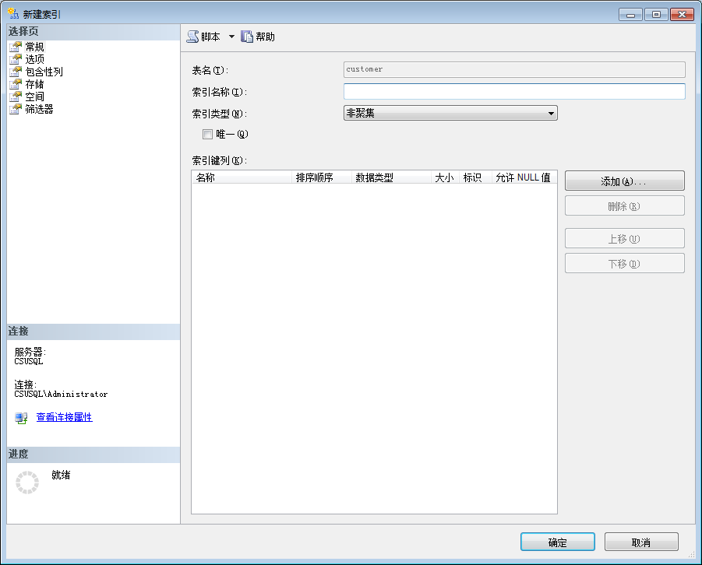
创建索引
1．使用SQL Server管理平台创建索引
首先在“对象资源管理器”中选择要创建索引的表，展开该表的下属对象，在该表的索引对象上单击鼠标右键，选择“新建索引”命令。

Slide 18
创建索引
Transact-SQL提供了CREATE INDEX语句来创建索引，该语句的语法格式如下：
CREATE [ UNIQUE ] [ CLUSTERED | NONCLUSTERED ] INDEX index_name
ON [ database_name. [ schema_name ] . | schema_name. ] table_or_view_name
( column [ ASC | DESC ] [ ,...n ] )

Slide 19
创建索引
各选项的含义如下：
（1）UNIQUE：为表或视图创建唯一索引。
（2）CLUSTERED：创建聚集索引时。如果没有指定 CLUSTERED，则创建非聚集索引。
（3）NONCLUSTERED：创建一个指定表的逻辑排序的索引。对于非聚集索引，数据行的物理排序独立于索引排序。
（4）index_name：索引的名称。
（5）database_name：数据库的名称。
（6）schema_name：该表或视图所属架构的名称
（7）column：索引所基于的一列或多列。
（8）[ ASC | DESC ]：确定特定索引列的升序或降序排序方向。默认值为 ASC。

Slide 20
创建索引
【例】 按employee表的employee_name列建立非聚集索引。
CREATE NONCLUSTERED INDEX name_idx ON employee(employee_name)

Slide 21
创建索引
例1：根据student表的学号和姓名列创建索引idx_xhxm。
Use xskc
Create Index idx_xhxm
on student(sno,sname)
例2：根据sc表的学号列创建唯一聚集索引。如果输入重复键值，将忽略该insert或update语句。
Create unique clustered
Index idx_sno_unique on sc (sno)
with ignore_dup_key

Slide 22
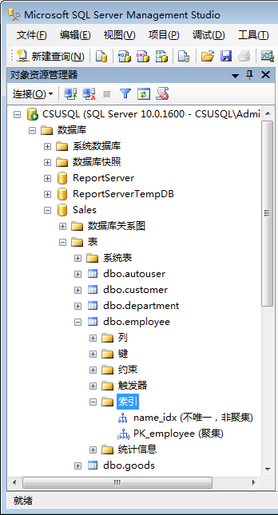
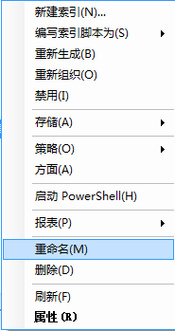
查看与修改索引
用SQL Server管理平台查看修改索引
在SQL Server管理平台中选择数据库，展开要查看索引的表对象，选择展开“索引”对象将会列出该表的所有索引，然后在要查看的索引上单击鼠标右键，在弹出的快捷菜单中选择“属性”选项。

Slide 23
查看与修改索引
2．使用系统存储过程查看索引
sp_helpindex系统存储过程可以返回表中的所有索引信息。其语法格式如下：
sp_helpindex [@objname]='name‘
  其中[@objname]='name'子句为指定当前数据库中的表的名称。

Slide 24
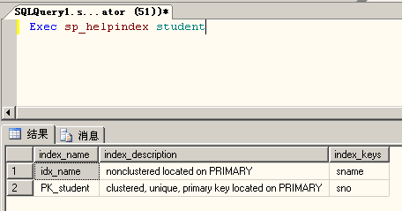
查看与修改索引
【例】 查看表student的索引。
USE edu
EXEC sp_helpindex student
GO

Slide 25
查看与修改索引
3．使用存储过程更改索引
sp_rename更改索引的名称，其语法格式如下：
sp_rename [ @objname = ] 'object_name' , [ @newname = ] 'new_name' [ , [ @objtype = ] 'object_type' ]
各选项的含义如下：
  （1）[ @objname = ] ‘object_name’：用户对象或数据类型的当前限定或非限定名称。
  （2）[ @newname = ] ‘new_name’：指定对象的新名称。
  （3）[ @objtype = ] ‘object_type’：要重命名对象的类型。 object_type 的数据类型为 varchar(13)，默认值为 NULL，可取COLUMN（要重命名的列）、DATABASE（用户定义数据库）、INDEX（用户定义索引）。

Slide 26
查看与修改索引
【例】 更改employee表中索引name_idx名称为employee_index_name。
EXEC sp_rename 'employee.name_idx','employee_index_name',
'index'

Slide 27
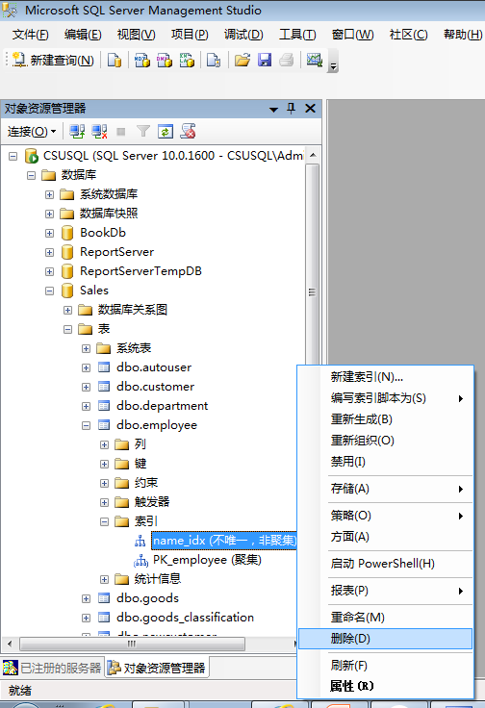
删除索引
1．使用SQL Server管理平台删除索引
在SQL Server管理平台中可以
在索引管理对话框中，选择要
删除的索引，再单击鼠标右键，
在弹出的菜单中选择“删除”
按钮来删除索引。

Slide 28
删除索引
2．使用Transact-SQL语句删除索引
SQL Server 2008保留了以前版本的 DROP INDEX table_or_view_name.index_name，以便向后兼容。
SQL Server 2008的删除索引语句的语法格式如下：
DROP INDEX index_name [，…n ]
ON [ database_name. [ schema_name ] . | schema_name. ] table_or_view_name
各选项的含义如下：
（1）index_name：要删除的索引名称。
（2）database_name：数据库的名称。
（3）schema_name：该表或视图所属架构的名称。
（4）table_or_view_name：与该索引关联的表或视图的名称

Slide 29
删除索引
【例】 删除employee表内名为employee_index_name的索引。
USE Sales
IF EXISTS (SELECT name FROM sysindexes WHERE name = 'employee_index_name')
DROP INDEX employee_index_name ON employee
GO

Slide 30
维护索引
某些不合适的索引影响到SQL Server的性能，随着应用系统的运行，数据不断地发生变化，当数据变化达到某一个程度时将会影响到索引的使用。这时需要对索引进行维护。索引的维护包括重建索引和更新索引统计信息。

Slide 31
重建索引
随着另外应用在执行大块I/O的时候，重建非聚集索引可以降低分片，重建索引实际上是重新组织B-树空间。
无论何时对基础数据执行插入、更新或删除操作，SQL Server 2008数据库引擎都会自动维护索引。
在SQL Server 2008中，可以通过重新组织索引或重新生成索引来修复索引碎片，维护大块I/O的效率。
SQL Server提供了多种维护索引的方法。

Slide 32
视图

Slide 33
视图的基本概念
在数据查询中，可以看到数据表设计过程中，考虑到数据的冗余度低、数据一致性等问题，通常对数据表的设计要满足范式的要求，因此也会造成一个实体的所有信息保存在多个表中。当检索数据时，往往在一个表中不能够得到想要的所有信息。
为了解决这种矛盾，在SQL Server中提供了视图。

Slide 34
视图的基本概念
视图是一种数据库对象，是从一个或者多个数据表或视图中导出的虚表，视图的结构和数据是对数据表进行查询的结果；
只存放视图的定义，不存放视图对应的数据；
基表中的数据发生变化，从视图中查询出的数据也随之改变。

Slide 35
视图的基本概念
视图的作用主要表现在以下几个方面。
1．简化操作
2．定制特定数据
3．导出和导入数据
4．跨服务器组合分区数据
5．提供向后兼容性
6．安全性

Slide 36
视图的限制
在创建或使用视图时，应遵守相关的语法规则。SQL Server 2008要求在创建视图前，考虑以下准则。
（1）只能在当前数据库中创建视图。 但是，如果使用分布式查询定义视图，则新视图所引用的表和视图可以存在于其他数据库甚至其他服务器中。
（2）视图名称必须遵循标识符的规则，且对每个架构都必须唯一。
（3）可以对其他视图创建视图。Microsoft SQL Server 允许嵌套视图。但嵌套不得超过 32 层。
（4）不能将规则或 DEFAULT 定义与视图相关联。

Slide 37
视图的限制
（5）不能将 AFTER 触发器与视图相关联，只有 INSTEAD OF 触发器可以与之相关联。
（6）定义视图的查询不能包含 COMPUTE 子句、COMPUTE BY 子句或 INTO 关键字。
（7）定义视图的查询不能包含 ORDER BY 子句，除非在 SELECT 语句的选择列表中还有一个 TOP 子句。
（8）定义视图的查询不能包含指定查询提示的 OPTION 子句。
（9）定义视图的查询不能包含 TABLESAMPLE 子句。
（10）不能为视图定义全文索引定义。
（11）不能创建临时视图，也不能对临时表创建视图。

Slide 38
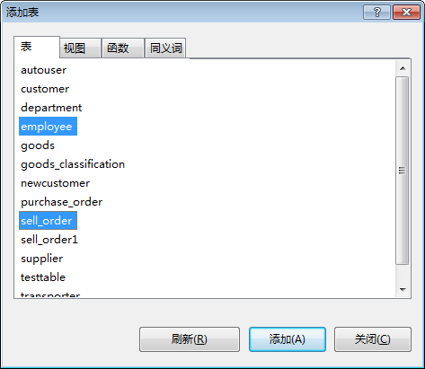
创建视图
1．使用SQL Server管理平台创建视图
（1）在对象资源管理器中选择
要创建视图的数据库，在“视
图”选项上单击鼠标右键，在
弹出的快捷菜单中选择“新建
视图”命令，将弹出 “添加表”
对话框。在对话框中选择要创建
视图的表。单击“关闭”按钮。

Slide 39
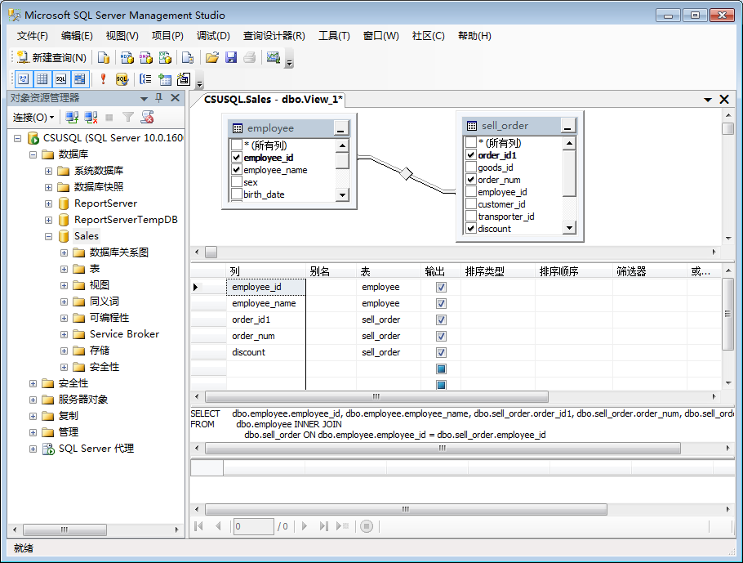
创建视图
（2）选择将包括在视图的数据列，此时相应的SQL Server脚本便显示在SQL Script区。
（3）单击“保存”按钮保存视图，完成视图的创建。

Slide 40
创建视图
2．使用Transact-SQL语句创建视图
使用Transcat-SQL创建视图的语句为CREATE VIEW，其语法结构如下：
CREATE VIEW [ schema_name . ] view_name [ (column [ ,...n ] ) ]
[WITH {ENCRYPTION|SCHEMABINDING }]
AS select_statement [WITH CHECK OPTION]
各选项的含义如下：
（1）schema_name：视图所属架构的名称。
（2）view_name：视图的名称。
（3）ENCRYPTION：加密syscomments表中包含ALTER VIEW语句文本的条目。

Slide 41
创建视图
（4）SCHEMABINDING：将视图绑定到基础表的架构。如果指定了 SCHEMABINDING，则不能以可影响视图定义的方式来修改基表。
（5）AS：视图要执行的操作。
（6）select_statement：定义视图的 SELECT 语句。该语句可以使用多个表和其他视图，利用SELECT命令从表中或视图中选择列构成新视图的列。
（7）WITH CHECK OPTION：要求对该视图执行的所有数据修改语句都必须符合 select_statement 中所设置的条件。

Slide 42
创建视图
【例】创建所有学生学号、姓名及年龄的信息视图stu_info。
CREATE VIEW stu_info
AS
SELECT sno,sname,sage From student

Slide 43
创建视图
【例】创建计算机系学生基本信息视图stu_cs；
CREATE VIEW stu_cs
AS
SELECT sno,sname,sage,ssex from student
Where sdept=‘CS’

Slide 44
创建视图
【例】创建一个视图，用于查看学生学号、姓名和性别信息，并修改其字段名。
CREATE VIEW v_example2 (学号, 姓名, 性别)
AS
SELECT stu_id, name, sex
FROM stu_info

Slide 45
创建视图
【例】创建信息系男学生基本信息视图stu_is，包括学生的学号、姓名及年龄,并要求进行修改和插入操作时仍需保证该视图只有信息系的学生;
CREATE VIEW stu_is
AS
SELECT sno,sname, sage from student
Where sdept = ‘IS’ and ssex=‘男’
WITH CHECK OPTION

Slide 46
创建视图
【例】创建年龄大于20的各学生的学号、姓名及年龄的视图stu_age，并保证对视图文本的修改都要符合年龄大于20这个条件。
CREATE VIEW stu_age
AS
SELECT sno,sname,sage from student
where sage>20
WITH CHECK OPTION

Slide 47
创建视图
【例】创建一个视图，用于查看学生学号、姓名、课程和成绩信息，并用WITH ENCRYPTION加密。
CREATE VIEW v_example3
WITH ENCRYPTION
AS
SELECT stu_info.stu_id, name, course_name, grade
FROM stu_info, course_info, stu_grade
WHERE stu_info.stu_id=stu_grade.stu_id
AND course_info.course_id=stu_grade.course_id

Slide 48
创建视图
【例】创建学生选修课程详细情况视图stu_sc；
CREATE VIEW stu_sc
AS
SELECT s.sno,sname,ssex, sage，sdept，c.cno，cname，grade
From student s，sc，course c
Where s.sno=sc.sno and c.cno=sc.cno

Slide 49
创建视图
【例】建立信息系选修了1号课程且成绩在90分以上的学生的视图;
CREATE VIEW stu_sc_grade
AS
SELECT Sno，Sname，Grade
FROM stu_sc
WHERE Grade>=90；

Slide 50
创建视图
【例】创建一个视图，用于查看学生学号、姓名和平均成绩。
CREATE VIEW v_example4 ( 学号, 姓名, 平均成绩)
AS
SELECT stu_id, name, AVG(grade)
FROM v_examples3
GROUP BY stu_id, name

Slide 51
创建视图
【例】 在Sales数据库中创建sell_view视图，该视图选择3个基表(employee,goods,sell_order）中的数据来显示员工销售货物情况的虚拟表。
CREATE VIEW sell_view
AS
SELECT employee.employee_name , employee.employee_id,sell_order.order_num,
sell_order.discount,goods.goods_name,goods.unit_price ,sell_order.order_date
FROM employee INNER JOIN sell_order
ON employee.employee_id = sell_order.employee_id INNER JOIN goods
ON sell_order.goods_id = goods.goods_id

Slide 52
管理视图
视图创建之后，可以利用SQL Server Management Studio或者T-SQL语句对视图进行管理。例如，在视图使用过程中，可能经常会发生基表改变，而使视图无法正常工作的情况，那么就需要重新修改视图的定义。另外，一个视图如果不再具有使用价值，则可以将其删除。

Slide 53
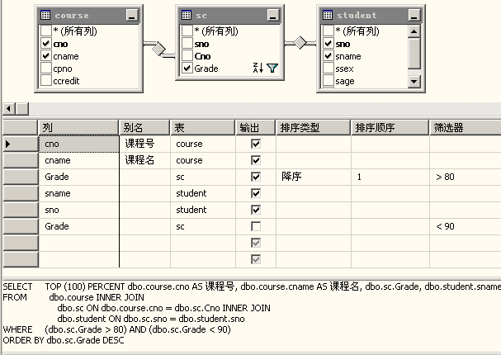
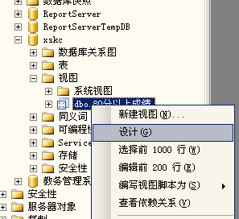
查看视图定义
利用对象管理器查看视图定义

Slide 54
利用系统存储过程查看视图定义
sp_help 用于返回视图的特征信息。
sp_helptext 查看视图的定义文本。
sp_depends 查看视图对表的依赖关系和引用的字段。

Slide 55
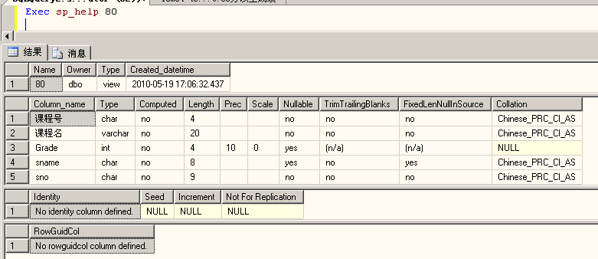
返回视图的特征信息
Exec sp_help 视图名

Slide 56
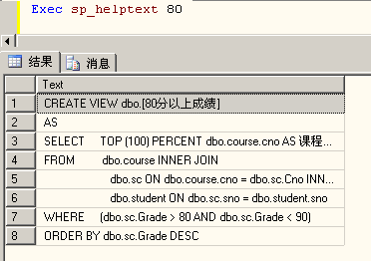
查看视图的定义文本
Exec sp_helptext 视图名

Slide 57
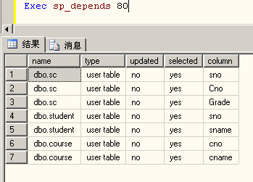
查看视图对表的依赖关系
Exec sp_depends 视图名

Slide 58
查看和修改视图属性
视图属性包括视图名称、权限、所有者、创建日期和用于创建视图的文本等几个方面。在SQL Server中，通过管理平台和系统存储过程可以查看和修改视图的这些信息。

Slide 59
查看和修改视图属性
（1）在SQL Server管理平台中选择要查看视图的数据库文件夹，展开“视图”图标显示当前数据库的所有视图，还可以看到当前数据库中的所有视图。
（2）若要修改视图的名称，在窗格中选择要修改的视图，鼠标右击该视图，在弹出的快捷菜单中选择“重命名”项，输入视图的新名称完成更名操作。
（3）若要查看视图的其他属性，可以右击要查看的视图，在弹出的快捷菜单中选择“属性”项，打开“视图属性”对话框。

Slide 60
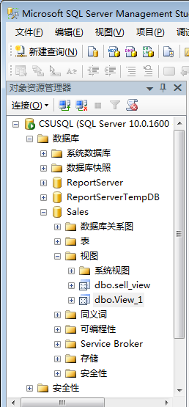
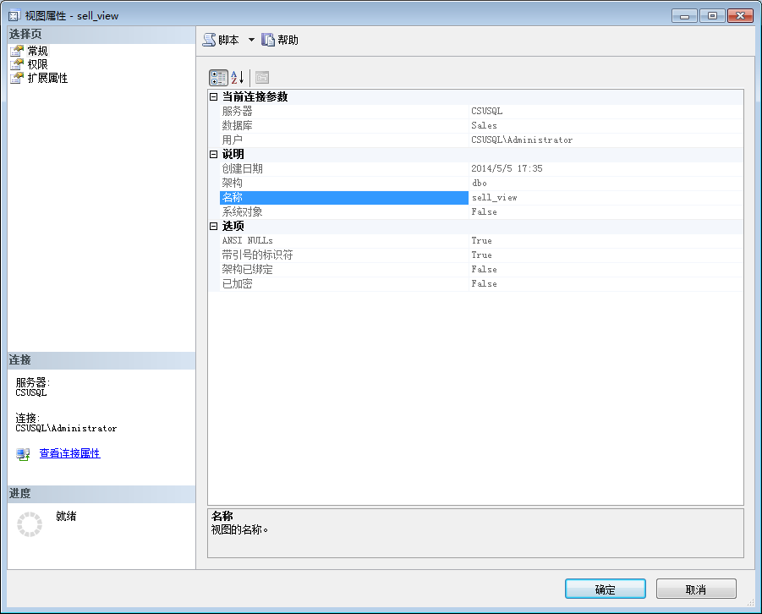
查看和修改视图属性
（4）在“视图属性”对话框中可以浏览到该视图的常规则、权限和扩展属性。若要对该视图的访问权限进行设置，单击“权限”按钮。

Slide 61
查看和修改视图属性
使用系统存储过程重命名视图
语法格式如下：
sp_rename [ @objname = ] 'object_name'，
[ @newname = ] 'new_name‘
[ ，[ @objtype = ] 'object_type' ]
各选项的含义如下：
（1）[@objname =] ‘object_name’：用户对象（表、视图、列、存储过程、触发器、默认值、数据库、对象或规则）或数据类型的当前名称。
（2）[@newname =] 'new_name'：指定对象的新名称。new_name必须是名称的一部分，并且要遵循标识符的规则。
（3）[@objtype =] 'object_type'：要重命名的对象的类型。

Slide 62
查看和修改视图属性
例如，将视图view_1重命名为v_employee_sell_order，使用以下语句。
sp_rename view_1, v_employee_sell_order

Slide 63
修改视图
1．使用SQL Server管理平台修改视图
（1）启动SQL Server管理平台，登录到指定的服务器。
（2）在对象资源管理器中展开要修改视图的文件夹，此时在右边窗口中显示当前数据库的所有视图。用鼠标右键单击要修改的视图，在弹出的快捷菜单中选择“修改”命令，打开设计视图窗口。
（3）设计视图对话框的使用方法和创建视图对话框类似。

Slide 64
修改视图
2．使用Transact-SQL修改视图
可以使用ALTER VIEW语句来修改视图，其语法格式如下：
ALTER VIEW [ schema_name . ] view_name [ ( column [ ,...n ] ) ]
[ WITH {ENCRYPTION|SCHEMABINDING }] AS select_statement
[ WITH CHECK OPTION ]
各选项的含义如下：
（1）schema_name：视图所属架构的名称
（2）view_name：要更改的视图。
（3）column：一列或多列的名称，用逗号分开，将成为给定视图的一部分。

Slide 65
修改视图
（4）ENCRYPTION：加密syscomments表中包含ALTER VIEW语句文本的条目。
（5）SCHEMABINDING：将视图绑定到基础表的架构。如果指定了 SCHEMABINDING，则不能以可影响视图定义的方式来修改基表。
（6）AS：视图要执行的操作。
（7）select_statement：定义视图的 SELECT 语句。
（8）WITH CHECK OPTION：要求对该视图执行的所有数据修改语句都必须符合 select_statement 中所设置的条件。

Slide 66
删除视图
1．使用SQL Server管理平台删除视图
在SQL Server 2008中，通过SQL Server管理平台删除视图的步骤如下：
（1）从SQL Server 2008程序组中启动管理平台，登录到指定的服务器。
（2）打开要删除视图的数据库文件夹，单击“视图”选项，在右边的窗格中显示了当前数据库的所有视图，用鼠标右键单击要删除的视图，在弹出的菜单中选择“删除”菜单项，弹出 “删除对象”对话框。

Slide 67
修改视图定义
【例】将stu_info视图修改为只包含学生学号、姓名。
Alter view stu_info
AS
Select sno，sname from student

Slide 68
修改视图定义
【例】将stu_is视图修改为只包含信息系学生学号、姓名及年龄。
Alter view stu_is
AS
Select sno，sname，sage from student
Where sdept =‘IS’

Slide 69
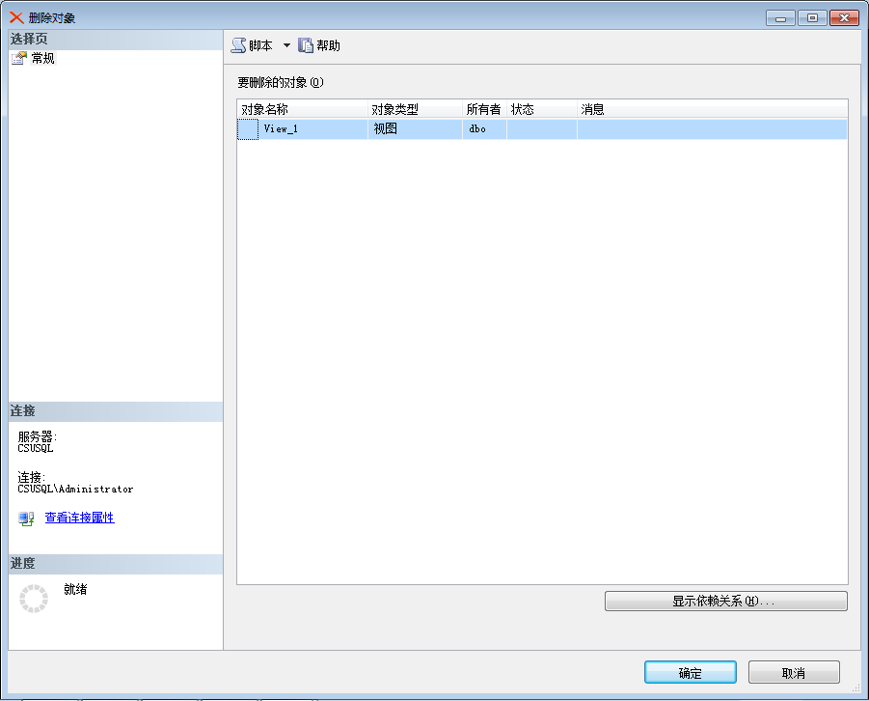
删除视图
（3）在 “删除对象”对话框中选择视图，并单击“确定”按钮，完成视图的删除工作。

Slide 70
删除视图
2．使用Transact-SQL语句删除视图
DROP VIEW语句来删除视图，其语法格式如下：
DROP VIEW [ schema_name . ] view_name [ ...,n ]
其中各选项的含义如下：
（1）schema_name：视图所属架构的名称。
（2）view_name：要删除的视图的名称。

Slide 71
删除视图
【例】 删除view_1视图。
USE Sales
IF EXISTS (SELECT TABLE_NAME FROM INFORMATION_SCHEMA.VIEWS
WHERE TABLE_NAME = 'view_1')
DROP VIEW view_1

Slide 72
利用视图管理数据
在创建视图之后，可以通过视图来对基表的数据进行管理。但是无论在什么时候对视图的数据进行管理，实际上都是在对视图对应的数据表中的数据进行管理。

Slide 73

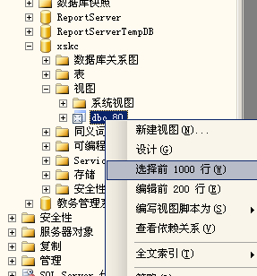
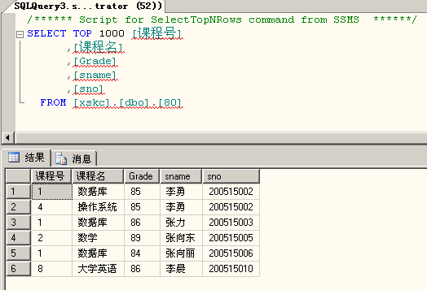
利用对象管理器查询视图数据

Slide 74
通过视图检索表数据
【例】 查询例7-5所创建的视图sell_view中的姓名为甄达理的员工所销售的商品名称。
SELECT goods_name FROM sell_view WHERE employee_name='甄达理'
ORDER BY order_date

Slide 75
利用视图更新数据
更新视图是指通过视图来插入（Insert）、修改（update）和删除（delete）数据；
由于视图是虚表，因此对视图的更新最终要转换为对基本表的更新；
为了防止用户对不属于视图范围内的基本表数据进行操作，可在定义视图时加上 with check option子句。

Slide 76
利用视图更新数据
在关系数据库中，并不是所有的视图都是可更新的，因为有些视图的更新并不能有意义地转换成相应表的查询。
所以要通过视图更新表数据，必须保证视图是可更新视图。
对视图进行更新操作时，还要注意基本表对数据的各种约束和规则要求。

Slide 77
利用视图更新数据
创建视图的select 语句中没有聚合函数，且没有top、group by、having及distinct 关键字；
创建视图的select 语句的各列必须来自于基表（视图）的列，不能是表达式；
视图定义必须是一个简单的SELECT语句，不能带连接、集合操作。即SELECT语句的FROM子句中不能出现多个表，也不能有 JOIN、EXCEPT、UNION、INTERSECT ；

Slide 78
通过视图添加表数据
可以通过视图向基础表插入数据，其语法格式如下：
INSERT INTO 视图名 VALUES(列值1，列值2，列值3，…，列值n)
利用视图添加表数据时应注意以下几点。
（1）插入视图中的列值个数、数据类型应该和视图定义的列数、基础表对应的数据类型保持一致。
（2）如果视图的定义中只选择了基础表的部分列，基础表的其余列至少有一列不允许为空，且该列未设置默认值，视图无法对视图中未出现的列插入数值，这样就导致插入失败。

Slide 79
通过视图添加表数据
（3）如果视图的定义中只选择了基础表的部分列，基础表的其余列都允许为空，或有列不允许为空，但设置了默认值，此时，视图可以成功向基础表插入数据。
（4）如果在视图定义中使用了WITH CHECK OPTION子句，则在视图上执行的数据插入语句必须符合定义视图的SELECT语句中所设定的条件。

Slide 80
通过视图添加表数据
【例】 在goods表中建立一个视图，利用视图插入一行数据。
CREATE VIEW goods_view
AS
SELECT goods_id,goods_name,classification_id,supplier_id,
unit_price,stock_quantity FROM goods
INSERT INTO goods_view VALUES ('G00008','SONY EN15','F00003', 'R00003',1600,10)
其中，如果stock_quantity允许为空，或不允许为空但设置了默认值，则可以成功向goods表插入数据。

Slide 81
通过视图添加表数据
【例】向视图stu_info中插入一个新的学生记录，学号为200515006，姓名为王无，年龄为20；
Insert into stu_info
Values('200515006','王无',20)
等价于：
Insert into student（sno，sname，sage）
Values('200515026','王无',20)
CREATE VIEW stu_info
AS
SELECT sno,sname,sage From student

Slide 82
通过视图添加表数据
【例】向视图stu_is中插入一个新的学生记录，学号为200515027，姓名为王唔，年龄为20；
Insert into stu_is
Values(‘200515027’,‘王唔',20)
等价于：
Insert into student（sno，sname，sage，ssex,sdept）
Values(‘200515026’,‘王无’,20 ,‘男’ ,‘IS’)
CREATE VIEW stu_is
AS
SELECT sno,sname, sage from student
Where sdept = ‘IS’ and ssex=‘男’
WITH CHECK OPTION

Slide 83
通过视图添加表数据
【例】例3:向视图stu_is_c1中插入一个新的学生记录，学号为200515027，姓名为王唔，成绩为60；
Insert into stu_is_c1
Values(‘200515027’,‘王唔',60)
系统将发出错误信息：“视图或函数stu_is_c1不可更新，因为修改会影响多个基表”。在表sc中，只有成绩而主键课程号cno不确定，显然不能把数据插入sc表中。
CREATE VIEW stu_is_c1 AS
SELECT Student. Sno,Sname,Grade
FROM Student,SC
WHERE Sdept= ‘IS’ AND SC.Cno= '1'
AND Student.Sno=SC.Sno

Slide 84
通过视图添加表数据
【例】例4:向视图S_G中插入一个新的学生记录，学号为200515027，平均成绩为60；
Insert into S_G Values(‘200515027’ , 60)
系统将发出错误信息：“视图或函数‘e_view’ 不可更新，因为它包含聚合函数。
CREATE VIEW S_G(Sno，Gavg)
AS
SELECT Sno，AVG(Grade)
FROM SC
GROUP BY Sno

Slide 85
通过视图修改表数据
可以通过视图用UPDATE语句更改基础表的一个或多个列或行。其语法格式如下：
UPDATE 视图名
SET 列1=列值1
列2=列值2
……
列n=列值n
WHERE 逻辑表达式

Slide 86
通过视图修改表数据
【例】利用视图goods_view修改goods_id为“G00008”商品的unit_price为1650
UPDATE goods_view SET unit_price=1650 WHERE goods_id='G00008'

Slide 87
通过视图修改表数据
将视图stu_is中学号为“200515004”的学生姓名改为“张珊”
update stu_is
set sname=‘张珊'
where sno='200515004‘
等价于：
update student
set sname=‘张珊'
where sno=‘200515004‘ and sdept=‘IS’ and ssex=‘男’
CREATE VIEW stu_is
AS
SELECT sno,sname, sage from student
Where sdept = ‘IS’ and ssex=‘男’
WITH CHECK OPTION

Slide 88
通过视图删除表数据
用视图删除基础表的数据行语法格式如下：
DELETE FROM 视图名 WHERE 逻辑表达式
【例】 ：
DELETE FROM goods_view WHERE goods_name like 'SONY%'

Slide 89
通过视图删除表数据
通过视图删除基础表数据时要注意以下三点。
（1）若通过视图要删除的数据行不包含在视图的定义中，无论视图定义中是否设置WITH CHECK OPTION选项，该数据行不能成功删除。
（2）若删除语句的条件中指定的列是视图未包含的列，则无法通过视图删除基础表数据行。
（3）使用DELETE语句可以通过视图删除基本表的数据。但对于依赖于多个基本表的视图，不能使用DELETE语句。

Slide 90
通过视图删除表数据
【例】删除视图stu_is中学号为“200515020”的学生记录
DELETE
FROM stu_is
WHERE Sno= ' 200215020 ‘
等价于：
DELETE
FROM Student
WHERE Sno= ‘ 200215020 ’ AND Sdept= ‘IS‘ AND ssex=‘男’
CREATE VIEW stu_is
AS
SELECT sno,sname, sage from student
Where sdept = ‘IS’ and ssex=‘男’
WITH CHECK OPTION

Slide 91
视图的类型
在SQL Server 2008数据库中，视图分为三种，标准视图、索引视图和分区视图。
（1）标准视图
标准视图组合了一个或多个表中的数据，其将重点放在特定数据及简化数据操作上。
（2）索引视图
索引视图是被具体化了的视图，即它已经过计算并存储。可以为视图创建索引，即对视图创建一个唯一的聚集索引。

Slide 92
视图的类型
（3）分区视图
分区视图在一台或多台服务器间水平连接一组成员表中的分区数据。这样，数据看上去如同来自于一个表。联接同一个 SQL Server 实例中的成员表的视图是一个本地分区视图。在服务器间联接表中的数据的视图是分布式分区视图。分布式分区视图用于实现数据库服务器联合。

